Slide 1
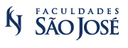
Sistemas Operacionais
Professora: Flávia Balbino da Costa
Flavia.balbino@yahoo.com.br

Slide 2
Unidade 1 Introdução ao Sistema Operacional

Slide 3
1.3 Estrutura do S. O.
1.3.1) O Kernel e suas funcionalidades
O sistema operacional é formado por um conjunto de rotinas que oferece serviços aos usuários e às suas aplicações. Esse conjunto de rotinas é denominado núcleo do sistema ou kernel.
Os utilitários e as linguagens de comando são ferramentas de apoio ao usuário, porém não fazem parte do núcleo do sistema.

Slide 4
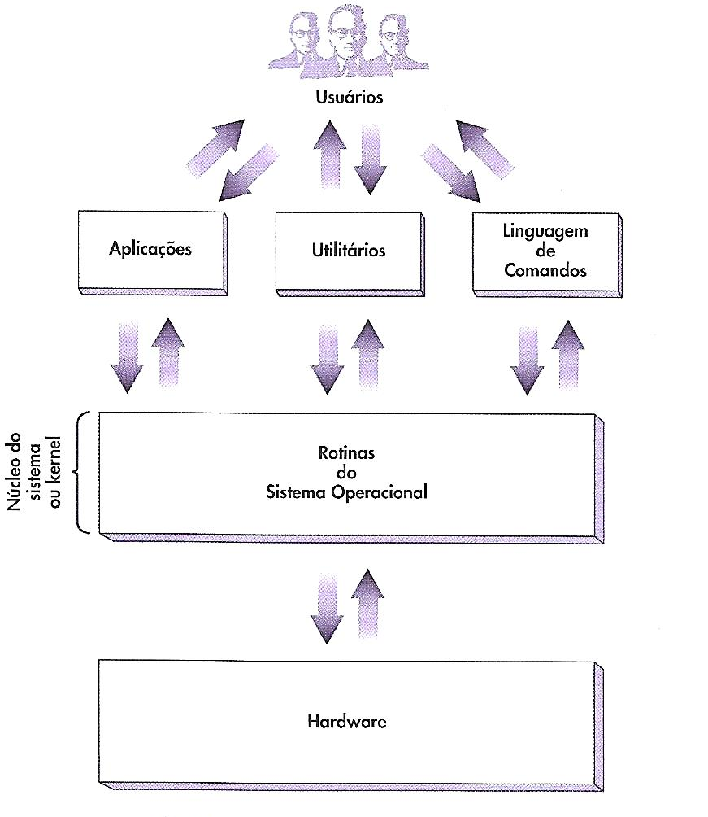
1.3 Estrutura do S. O.

Slide 5
1.3 Estrutura do S. O.
Maneiras distintas de os usuários se comunicarem com o kernel do S.O:
a) Através das chamadas rotinas do sistema realizadas por aplicações.
b) Através de utilitários.
c) Através da linguagem de comandos.

Slide 6
1.3 Estrutura do S. O.
As principais funções do kernel encontradas nos sistemas operacionais são as seguintes:
tratamento de interrupções e exceções;
criação e eliminação de processos e threads;
sincronização e comunicação entre processos e threads;
escalonamento e controle de processos e threads;
gerência de memória;

Slide 7
1.3 Estrutura do S. O.
As principais funções do kernel encontradas nos sistemas operacionais são as seguintes:
gerência do sistema de arquivos;
gerência de dispositivos e E/S;
suporte a redes locais e distribuídas;
contabilização do uso do sistema;
auditoria e segurança do sistema.

Slide 8
1.3 Estrutura do S. O.
Um sistema operacional fornece um ambiente para a execução de programas. Ele fornece serviços específicos para programas e para os usuários desses programas.
As funcionalidades do kernel diferem de um sistema operacional para outro. Podemos comentar e resumir algumas dessas funções mais comuns a seguir.

Slide 9
1.3 Estrutura do S. O.
Interface de usuário – Quase todos os sistemas operacionais possuem uma interface de usuário (UI – user interface). Formas:
CLI – command-line interface – interface de linha de comando.
Interface batch – os comandos e suas diretivas de controle são inseridos em arquivos e estes são executados.
GUI – graphical user interface – interface gráfica de usuário.

Slide 10
1.3 Estrutura do S. O.
Execução de Programas – O sistema deverá ser capaz de carregar um programa na memória, executar este programa e encerrá-lo.
Operações de I/O – por eficiência e proteção, geralmente, os usuários não podem controlar os dispositivos de I/O diretamente. O sistema operacional deve fornecer um meio de execução de operações de I/O.

Slide 11
1.3 Estrutura do S. O.
Manipulação do sistema de arquivos – Os programas precisam ler e gravar arquivos e diretórios, assim como excluí-los, fazer buscas ou listar informações dos mesmos. Muitos sistemas operacionais fornecem vários sistemas de arquivos que permitem a manipulação destes, assim como oferecem recursos específicos de permissões de acesso.

Slide 12
1.3 Estrutura do S. O.
Comunicações – Há muitas situações em que um processo precisar trocar informações com outro processo. Essa comunicação pode acontecer entre processos que estão sendo executados no mesmo computador ou entre processos sendo executados em máquinas conectadas por uma rede de computadores.

Slide 13
1.3 Estrutura do S. O.
Detecção de erros – Os erros podem acontecer no hardware da CPU, memória, em dispositivos de I/O ou no programa do usuário. Para cada tipo de erro, o sistema operacional deve tomar as medidas apropriadas para assegurar o processamento correto e consistente.

Slide 14
1.3 Estrutura do S. O.
Alocação de recursos – Quando há muitos usuários ou jobs ativos ao mesmo tempo, o sistema operacional faz a alocação dos recursos para cada um deles. Estes são os recursos:
Ciclos da CPU (velocidade, qtd. de registradores);
Memória principal;
Armazenamento de arquivos;
Dispositivos de I/O.

Slide 15
1.3 Estrutura do S. O.
Contabilização – Há a necessidade de controlar quais usuários estão utilizando que quantidade e que tipos de recursos do computador. Essa monitoração pode ser usada para:
Fazer cobrança de usuários (quando necessário);
Acumulação de estatísticas de uso – poderosa ferramenta para melhorar os serviços de processamento em uma reconfiguração, por exemplo.

Slide 16
1.3 Estrutura do S. O.
Proteção e Segurança – Serve para que haja controle das informações armazenadas em um computador multiusuário ou em rede. Proteção significa garantir que qualquer acesso a recursos do sistema seja controlado. Segurança contra invasores também é importante. Autenticação através de senha para gerenciar o uso de recursos, tais como dispositivos de I/O, faz parte dos serviços oferecidos pelo sistema operacional.

Slide 17
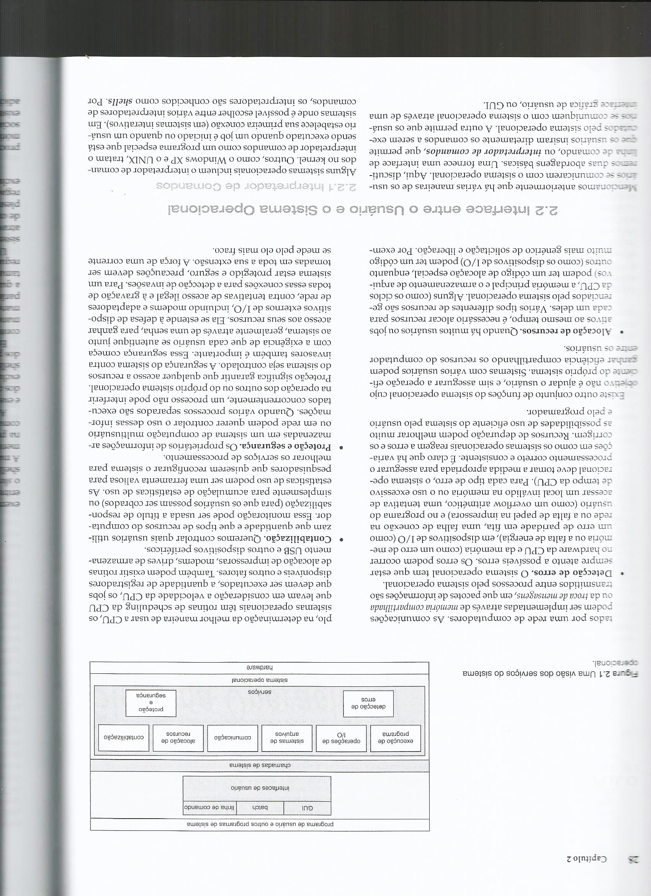
1.3 Estrutura do S. O.

Slide 18
1.3 Estrutura do S. O.
Com a complexidade da arquitetura de um sistema multiprogramável, é natural que surjam problemas relativos à segurança no inter-relacionamento dos diversos subsistemas. Tais como:
Ver página 47 e 48 – livro do Maia
a) Situação em que diversos usuários compartilham os mesmos recursos (memória, processador e dispositivos I/O).
b) Compartilhamento do processador por vários programas.
c) Armazenamento compartilhado da memória de massa.

Slide 19
1.3 Estrutura do S. O.
A estrutura do núcleo do sistema operacional, ou seja, a maneira com o código do sistema é organizado e o inter-relacionamento de seus diversos componentes, pode variar conforme a concepção do projeto.
A seguir, serão abordadas as principais estruturas dos sistemas operacionais:
Estrutura monolítica
Estrutura em camadas
Estrutura microkernel.

Slide 20
1.3 Estrutura do S. O.
1.3.2) Estrutura monolítica
A estrutura monolítica pode ser comparada com uma aplicação formada por vários módulos que são compilados separadamente depois linkados, formando um grande e único programa executável, onde os módulos podem interagir livremente.

Slide 21
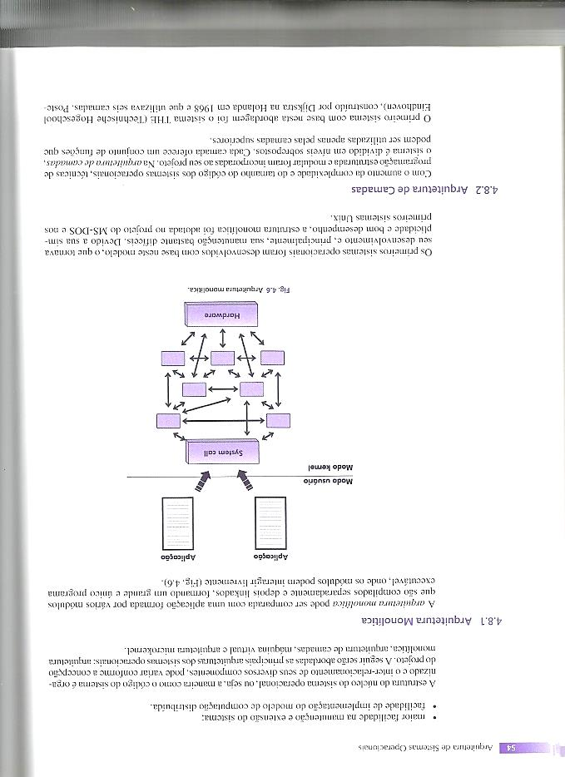
1.3 Estrutura do S. O.

Slide 22
1.3 Estrutura do S. O.
Muitos sistemas operacionais não têm estruturas bem definidas. Geralmente esses sistemas começam como sistemas pequenos, simples e limitados e então crescem para além de seu escopo original.
O MS-DOS foi criado para fornecer o máximo de funcionalidade no menor espaço. Ele não foi dividido cuidadosamente em módulos.

Slide 23
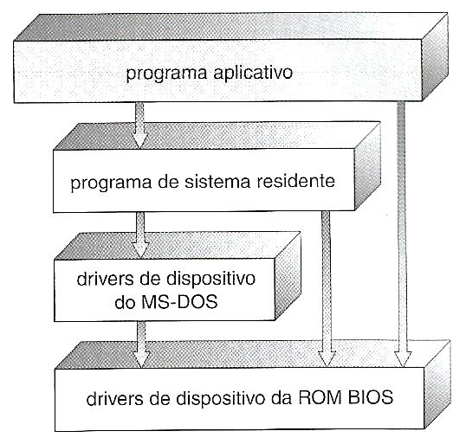
1.3 Estrutura do S. O.
Estrutura monolítica do MS-DOS:

Slide 24
1.3 Estrutura do S. O.
Características da estrutura monolítica do MS-DOS:
a) As interfaces e níveis de funcionalidade não estão bem separados.
b) Os programas aplicativos podiam acessar as rotinas básicas de I/O para gravar diretamente em tela e em drives de disco.
c) O MS-DOS era vulnerável a programas oportunistas.
d) O MS-DOS tinha limitações quanto ao hardware da época (Intel 8088).

Slide 25
1.3 Estrutura do S. O.
Outro sistema operacional com estrutura limitada era o UNIX original. Este também era limitado pela funcionalidade do hardware.
Basicamente ele era composto por duas partes separadas:
Kernel
Programas do sistema

Slide 26
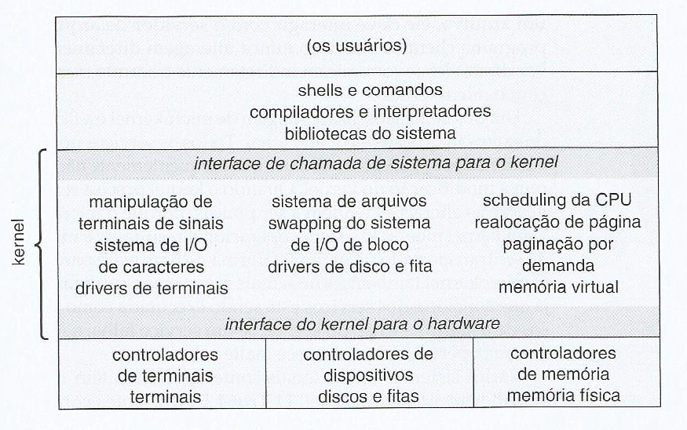
1.3 Estrutura do S. O.
O Kernel do sistema UNIX era separado em uma série de interfaces e drivers de dispositivo.

Slide 27
1.3 Estrutura do S. O.
O Kernel do UNIX original fornecia:
Sistema de arquivos;
Scheduling da CPU;
Gerenciamento de memória
Outras funções do sistema operacional através de chamadas de sistema.
OBS: Todas essas tarefas compreendiam em uma enorme quantidade de funcionalidades combinada no mesmo nível – estrutura monolítica difícil de implementar e manter.

Slide 28
1.3 Estrutura do S. O.
1.3.3) Estrutura em Camadas
Com o aumento da complexidade e do tamanho do código dos sistemas operacionais, técnicas de programação estruturada e modular foram incorporadas ao seu projeto.
Na estrutura em camadas, o sistema é dividido em níveis sobrepostos.
Parei aqui!!!

Slide 29
1.3 Estrutura do S. O.
Cada camada oferece um conjunto de funções que podem ser utilizadas apenas pelas camadas superiores.
A camada inferior (camada 0) é o hardware, a camada mais alta (camada N) é a interface de usuário.

Slide 30
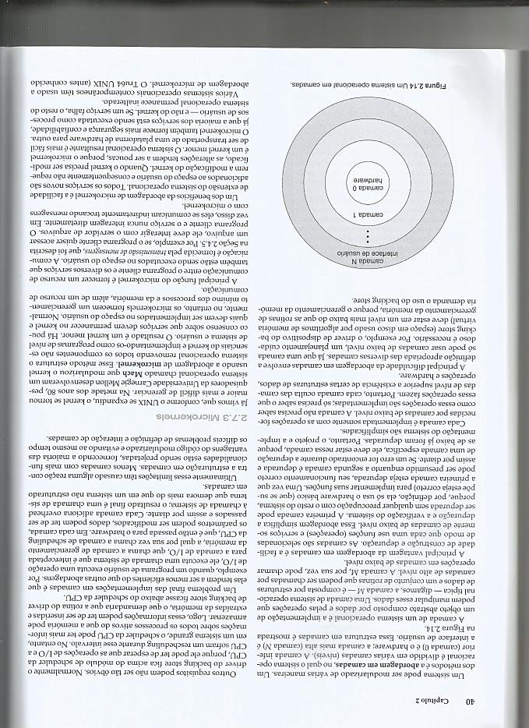
1.3 Estrutura do S. O.

Slide 31
1.3 Estrutura do S. O.
O primeiro sistema com base nesta estrutura foi o sistema THE (Technisch Hogeschool Eindhoven) – Dijkstra (Holanda) em 1.968 e utilizava seis camadas.
Posteriormente, os sistemas MULTICS e Open VMS também implementaram o conceito de camadas concêntricas. Neste caso, as camada mais internas são mais privilegiadas que as mais internas.

Slide 32
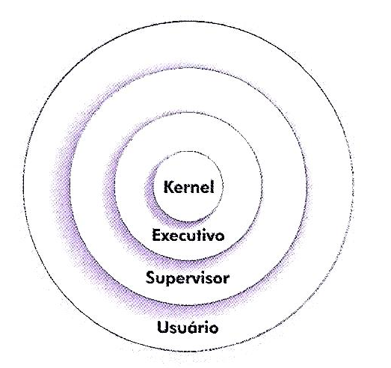
1.3 Estrutura do S. O.
Arquitetura em camadas do OpenVMS:

Slide 33
1.3 Estrutura do S. O.
Vantagens:
Isolamento das funções do sistema operacional;
Facilidade de manutenção e depuração;
Criação de uma hierarquia de níveis de modo de acesso, protegendo as camadas mais internas.

Slide 34
1.3 Estrutura do S. O.
Desvantagem:
Desempenho comprometido – cada nova camada implica uma mudança no modo de acesso.
Por exemplo, no OpenMS, para se ter acesso aos serviços oferecidos pelo kernel (camada mais interna), é necessário passar por três camadas ou três mudanças no modo de acesso.

Slide 35
1.3 Estrutura do S. O.
A maioria dos sistemas comerciais utiliza o modelo de duas camadas, onde existem:
os modos de acesso usuário (não privilegiado);
kernel (privilegiado).
A maioria das versões do Unix e do Windows está baseado neste modelo.

Slide 36
1.3 Estrutura do S. O.
1.3.3) Estrutura Microkernel
Uma tendência nos sistemas operacionais é tornar o kernel o menor e mais simples possível.
Os serviços do sistema são disponibilizados através de processos, onde cada um é responsável por oferecer um conjunto específico de funções, como gerência de arquivos, gerência de processos, gerência de memória e escalonamento.

Slide 37
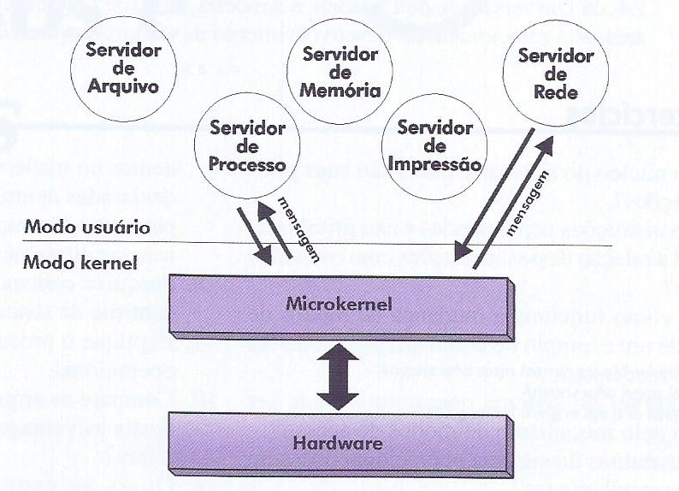
1.3 Estrutura do S. O.

Slide 38
1.3 Estrutura do S. O.
A aplicação que solicita um determinado serviço é chamada de cliente. Um cliente pode ser uma aplicação de usuário ou um outro componente do sistema operacional.
O processo que responde à solicitação é chamado de servidor.
A comunicação entre cliente e servidor acontece através de mensagens e o kernel é o responsável por essa comunicação.

Slide 39
1.3 Estrutura do S. O.
O conceito de arquitetura microkernel surgiu no sistema operacional Mach, na década de 1980.
O núcleo do sistema Mach oferece basicamente 4 serviços:
gerência de processos;
gerência de memória;
comunicação por troca de mensagens;
operações de I/O.

Slide 40
1.3 Estrutura do S. O.
Características da arquitetura microkernel:
a) A estrutura microkernel permite que os servidores executem em modo usuário, ou seja, não tenham acesso direto a certos componentes do sistema.
b) Apenas o kernel, responsável pela comunicação entre servidores e clientes, executa no modo kernel.
c) Se ocorrer um erro em um servidor, os outros poderão funcionar, ou seja, o sistema não ficará completamente comprometido.

Slide 41
1.3 Estrutura do S. O.
Características da arquitetura microkernel:
d) Os clientes e servidores podem se comunicar em um sistema com um único processador, com múltiplos processadores ou em um ambiente distribuído.
e) A implementação em ambientes distribuídos permite que um cliente solicite um serviço remotamente. Isso permite acrescentar novos servidores à medida que o número de clientes aumenta (escalabilidade).

Slide 42
1.3 Estrutura do S. O.
Características da arquitetura microkernel:
f) A arquitetura microkernel permite isolar as funções do sistema operacional por diversos processos servidores pequenos e dedicados a serviços específicos, tornando o núcleo menor, mais simples, mais fácil de depurar, mais confiável, mais portátil e de fácil manutenção.

Slide 43
1.3 Estrutura do S. O.
Desvantagens:
Implementação difícil;
Desempenho comprometido, por causa da necessidade de mudança de modo de acesso a cada comunicação entre clientes e servidores.
Certas funções do sistema operacional exigem acesso direto ao hardware (operações I/O).

Slide 44
1.3 Estrutura do S. O.
Concluindo:
Atualmente a maioria dos sistemas operacionais possuem implementação híbrida, ou seja, uma combinação da estrutura em camadas com a estrutura microkernel.
O kernel, além de fazer a comunicação entre servidores e clientes, passou a incorporar funções críticas do sistema, tais como: escalonamento, tratamento de interrupções e gerência de dispositivos.

Slide 45
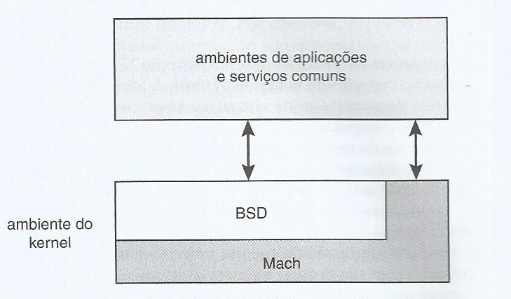
1.3 Estrutura do S. O.
Estrutura do Mac OS X – S.O. da Apple:
O Mac OS X é um exemplo de estrutura híbrida (em camadas e microkernel).

